Slide 1
Деятельность детей
старшая разновозрастная группа
Воспитатель: Боровикова В.Н.

Slide 5
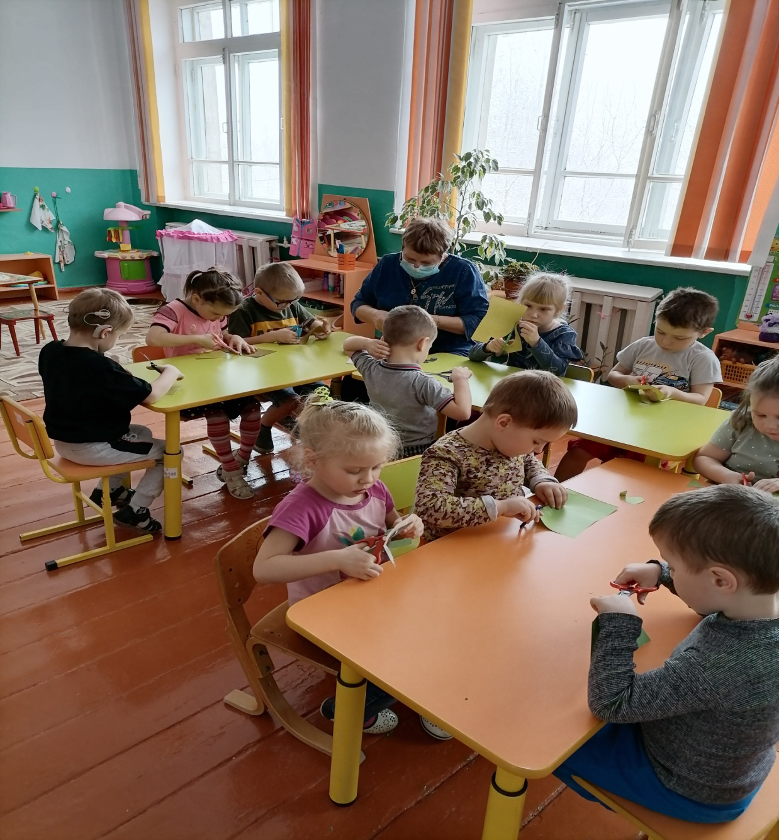

Slide 6
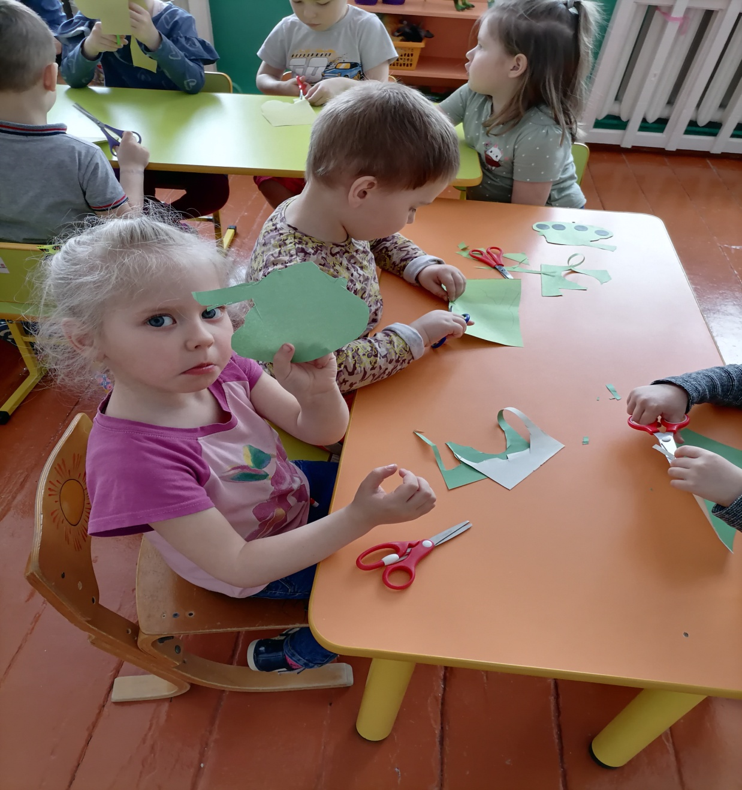

Slide 7
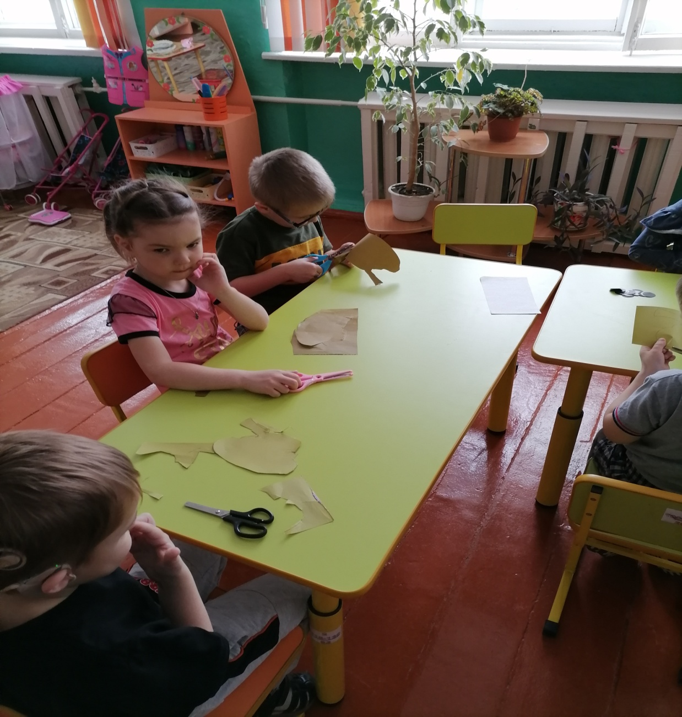

Slide 8
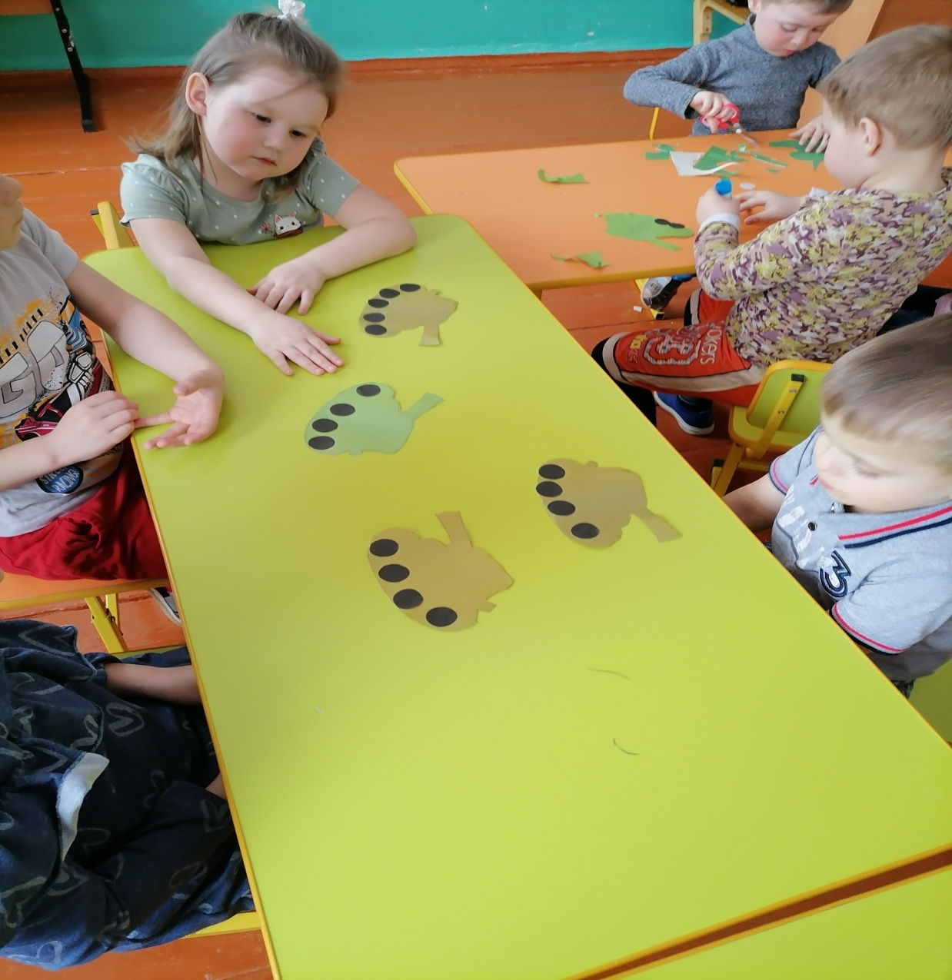

Slide 9
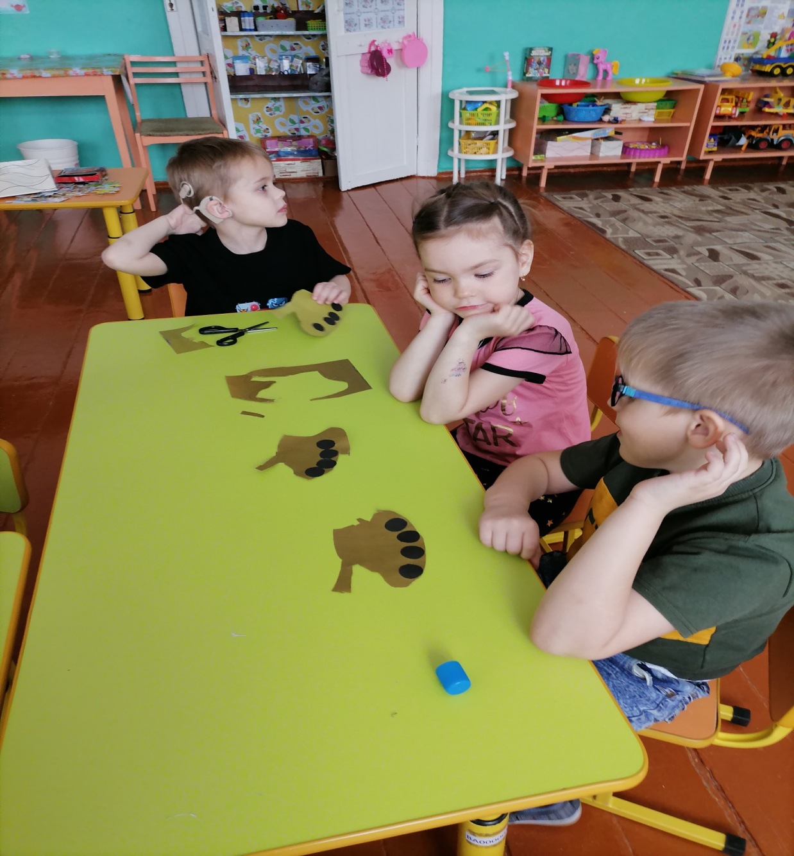

Slide 10
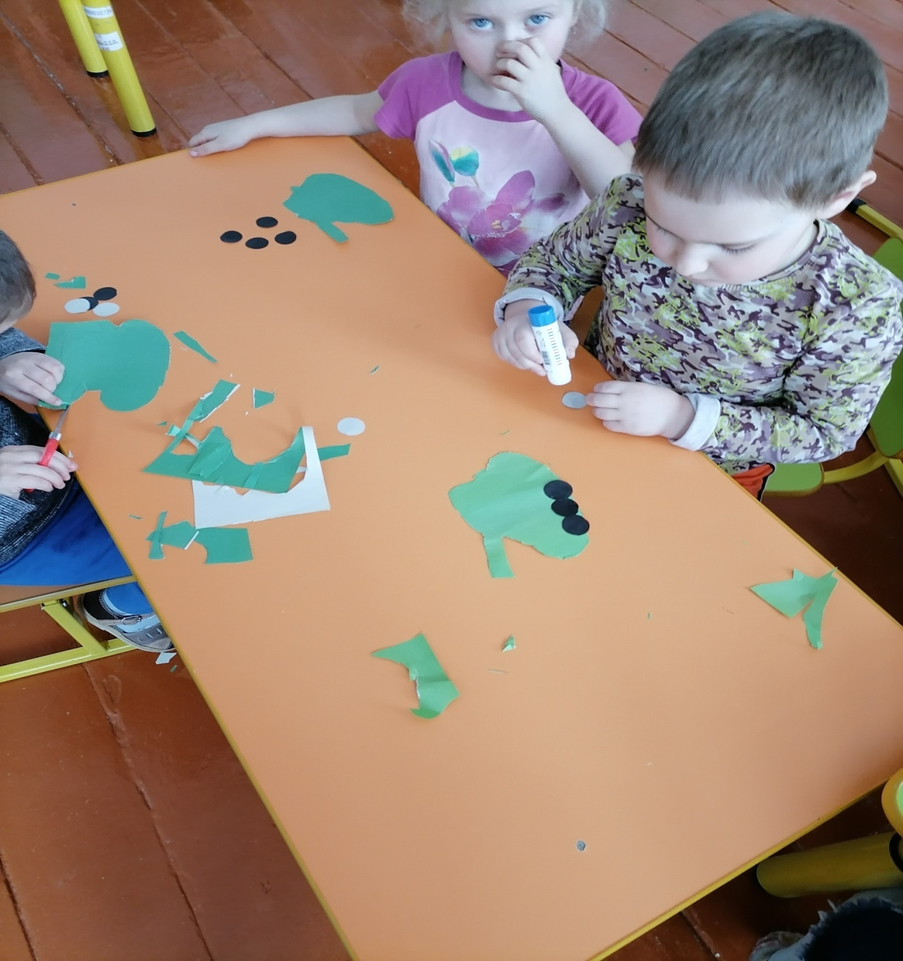

Slide 11
автора шаблона:
Ранько Елена Алексеевна
Сайт: http://elenaranko.ucoz.ru/

